Slide 1
超々小型衛星 フォーメーションフライト アーキテクチャ
2022年 1月18日
野田篤司 （JAXA / OurStars）

Slide 2
概要
「現状の大型衛星と同じミッションを安く」と言うコストダウン競争ばかりをすると宇宙ビジネスが縮退する
新しいミッション・使い方・ブレークスルーを生む技術に方向性を持たせたい
多くの人が使えて、改良できるような衛星になり、マーケットが増殖していくようなプラットフォームを目指す

Slide 3
小型衛星・超小型衛星
小型衛星や超小型衛星がブームだが、性能では大型衛星に劣る
単体では性能の劣る小型衛星をコンステレーション（距離を空けて並べる）で、性能を補う
超々小型衛星を多数フォーメーションフライト（距離が短い）で群を作り、大型衛星でも実現できないミッションを実現する
例えば、分解能

Slide 4
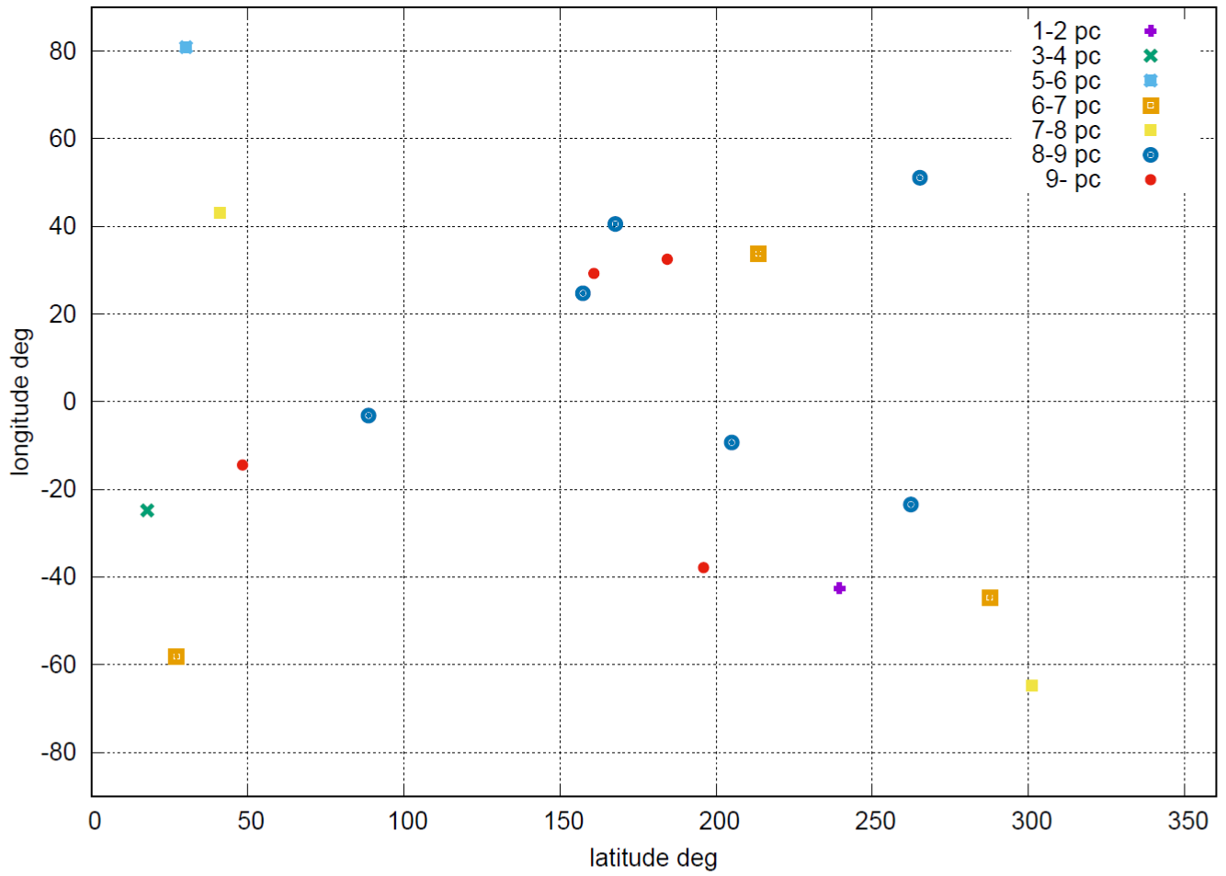
10pc内のG系列の星
１０パーセク（32.6光年）以内にある太陽系外の
地球型惑星を直接観測し、陸地・海などの構造まで
識別するには、口径75kmが必要

Slide 5
セグメント望遠鏡の形式
反射式望遠鏡
回折光学性
受光部分
受光部分
回折光学の方が
位置精度要求が緩い

Slide 6
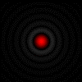
回折光学 1枚レンズ と PSF
PSF : ポイント・スプレッド・ファンクション
回折光学 PSF

Slide 7
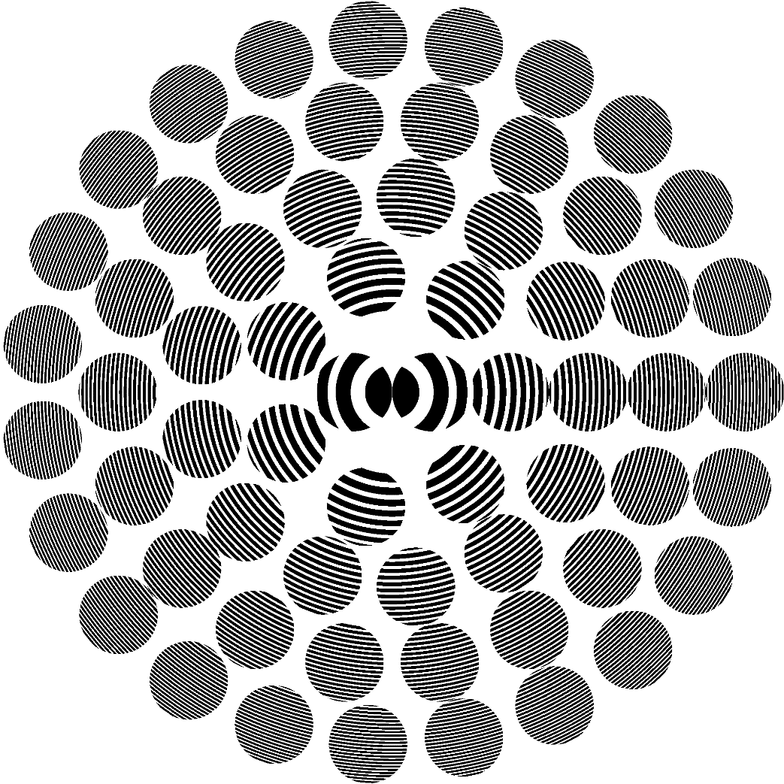
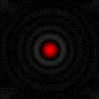
回折光学 整列した分轄レンズ とPSF
回折光学 PSF

Slide 8
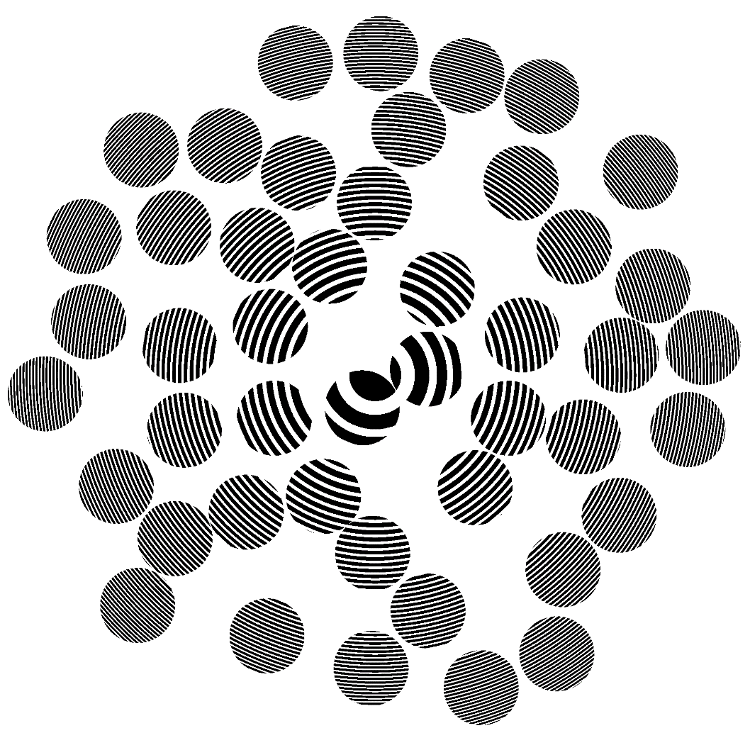
回折光学 ランダムに並んだ分轄レンズ と PSF
回折光学 PSF
オカルターなどで遮蔽しなくても、主星にPSFのヌルポイントを合わせて、消すことができないか、検討中

Slide 9
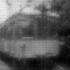
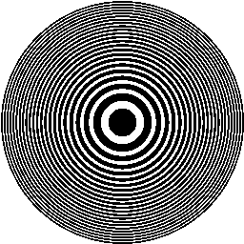
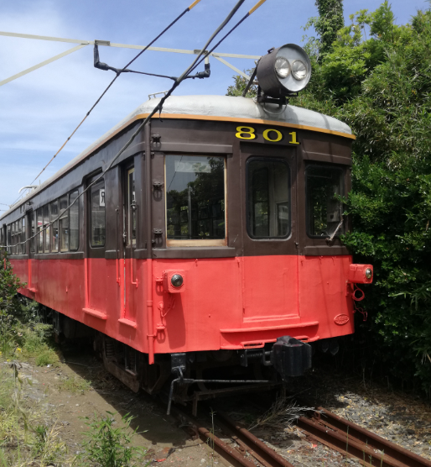
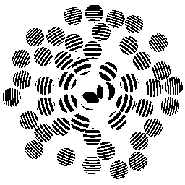
画像を撮像したら、どうなるか？
レイトレーシングによるシミュ―レーション
回折光学系
元画像

Slide 10
ラグランジュポイントに 主光学系と焦点面機器をフォーメーションフライト
面内方向は安定（山の頂上の安定だが）
面外方向は安定しない
L2
地球
約150万km
ハロー軌道は1つではなく
数十万キロの範囲に無数にある
約半年で、１周

Slide 11
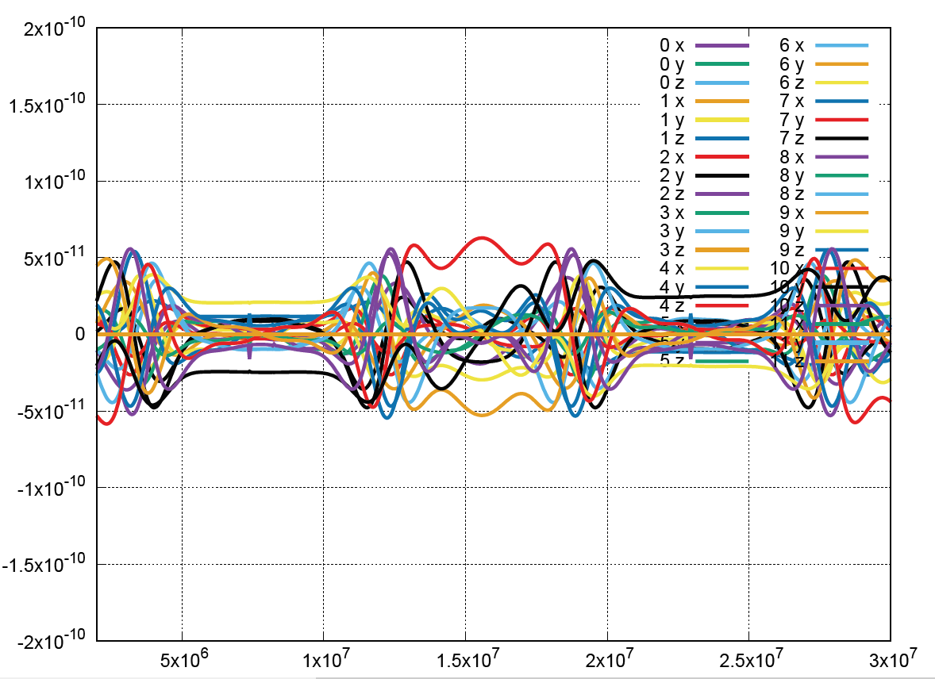
フォーメーションフライト 必要な制御量
100m離れたの1kgの衛星の位置保持する為に必要な力
N
秒（全体で1年）

Slide 12
磁石だけでフォーメーションフライト制御
通常の電磁石
前後だけでなく、縦横も制御
姿勢も制御

Slide 13
30㎝以下なら通常の電磁石で可能
反発
磁石（双極子）の反発・引合う力は、距離の4乗に反比例
磁力により、制御可能な距離は、30センチ程度
長距離には、下のようにバケツリレー式に力を伝える
反発

Slide 14
横方向の力
斜めだけど横方向の力が発生

Slide 15
回折光学系による超大型望遠鏡
誤解されるが、フレネルレンズとは別物
受光部
１つ１つは、10cm程度の超小型衛星
数百万～数億の衛星がフォーメーションフライト
衛星間は、30cm以内で、電磁石で位置・姿勢制御
遮光版を兼ねた太陽電池

Slide 16
実証実験
最大限の観測成果
超大型望遠鏡
ミッション実証ステップ
最低限の観測成果
最大限のミッション達成
小規模な
望遠鏡
軌道上で最低限の回折画像が
取得できるか
回折光学系・疑問点の確認
・部分DOEの角度精度
・コヒーレント長
・間隔を開けた時のPSF劣化
・液晶の有効性
最低限のミッション達成
CubeSAT等で
軌道上実証
実験室で
実証実験
少なくとも3つ以上の衛星を
磁気フォーメーションフライト
・回折光学実証
・DBF実証
軌道・姿勢制御
・電磁石で想定する力が発生
位置・姿勢精度
・測定方法等
分散ネットワーク
・アルゴリズムの確認
通信
・デジタルビームフォーミング
机上検討
技術的実証ステップ

Slide 17
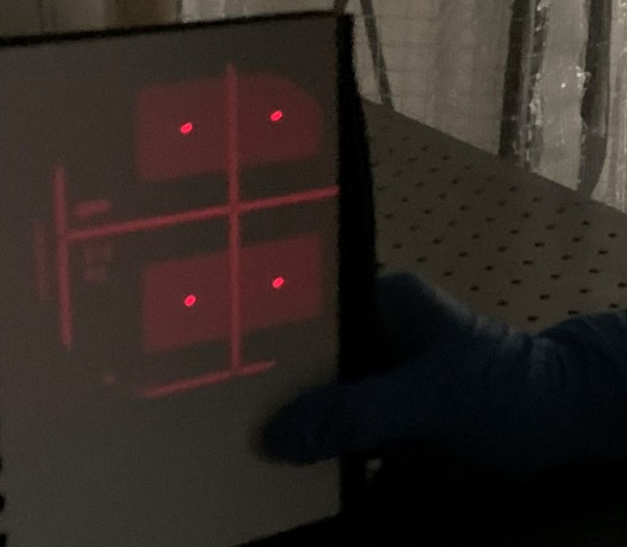
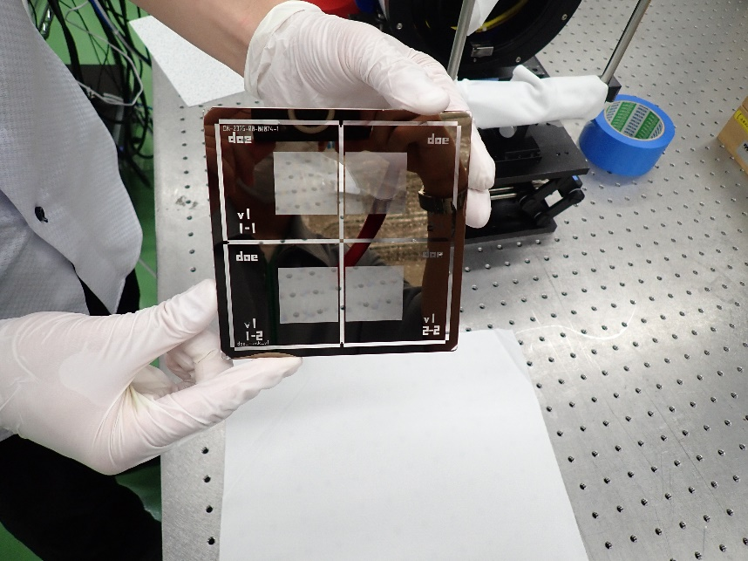
スケール感
数百万～数億個以上の光学系の干渉
口径は数キロ～数十ｋｍ程度
焦点距離は数ｋｍ～数百ｋｍ程度
数千～数万個以上の光学系の干渉
口径は数m～数十ｍ程度
焦点距離は数十ｍ～数百ｍ程度
最低限３個以上の光学系の干渉
口径は数十cm程度
焦点距離は数ｍ程度
巨大望遠鏡
最低限2個以上の光学系の干渉
口径は数cm～数十cm程度
焦点距離は数ｍ程度
小規模な
望遠鏡
コンピュータ
シミュ―レーションによる解析
CubeSAT等での
軌道上実証
宇宙での実験・観測
実験室での
実証実験
机上検討

Slide 18
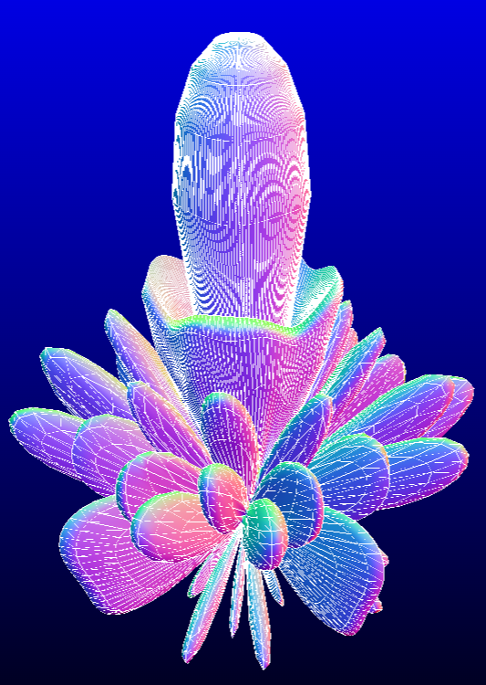
超々小型衛星をアンテナ素子としたフェーズドアレイアンテナのパターン

Slide 19
CubeSAT等での軌道上実証イメージ
超小型衛星は直径3cmくらい
CubeSATの中に超小型衛星を収納
軌道上で放出・展開
CubeSATが地上への通信を中継する
少なくとも3つ以上の衛星を磁気フォーメーションフライト
・3つ以上でないと、分散ネットワークにならないから
・フォーメーションフライトの位置精度要求
・回折光学系なら、μmオーダー
・DBFなら、cmオーダー
・DBFによる送受信実験ができれば、半分成功
・回折光学ができたら、大成功
受光部はここにある

Slide 21
OurStarsのCTOに就任しました

Slide 22
フォーメーションフライト

Slide 23
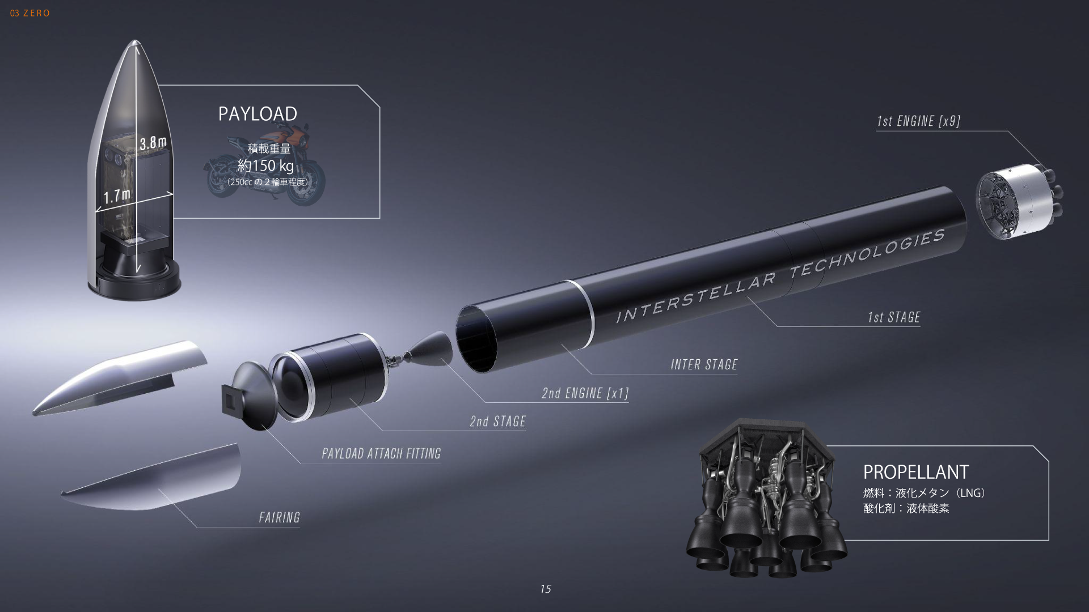
Zero

Slide 24
ご清聴ありがとう ございました

